Slide 1
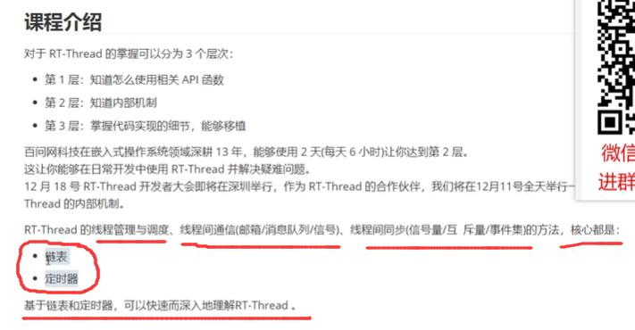
RTT直播

Slide 2
线程间通信
消息队列
信号量
线程间同步
信号量
互斥量
事件组
所以在使用系统资源的时候，可以考虑是要做同步
还是要做数据通信
线程的管理与调度

Slide 3
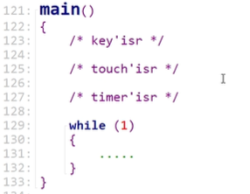
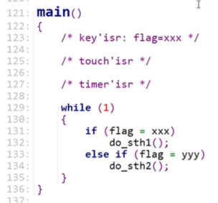
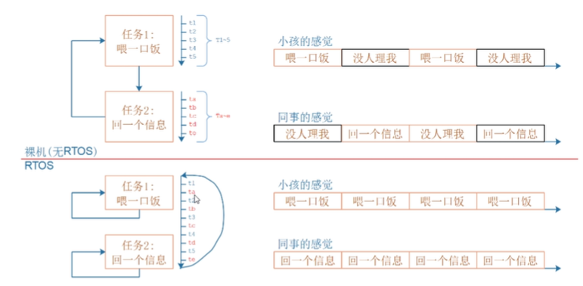
除了普通的轮询，还可以使用前后台
如果中断处理函数比较复杂，在这个中断
处理的时候，会影响while中死循环和其他
中断
如果采用中断中添加标志位的方法，
又回到了在while死循环中轮询遍历
的情况了
而RTOS可以实现各个任务之间差不多同时运行

Slide 4
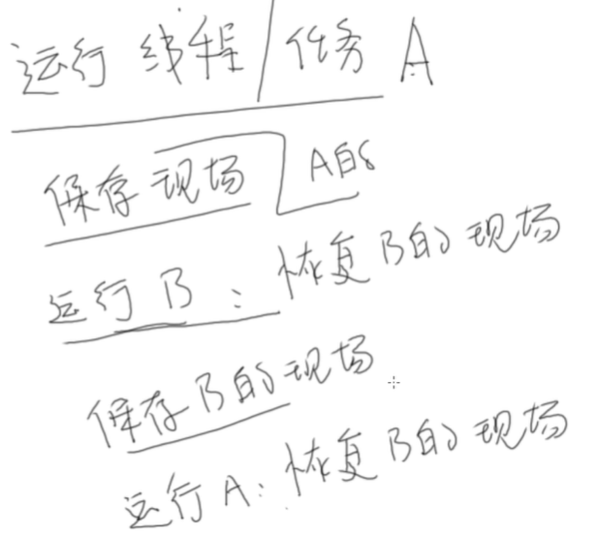
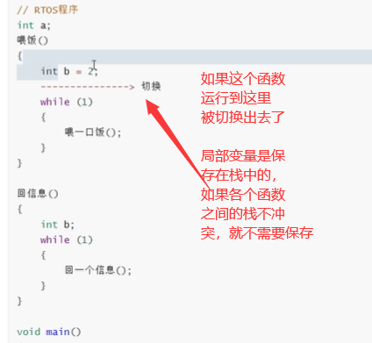
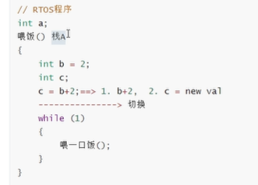
函数的代码不用保存，存在flash中，只有烧写器可以破坏它
函数的局部变量，作用域只在函数的内部，各个函数之间的
栈空间不冲突的话，也是保存下来的
但是局部变量里面有中间运算的结果，这些是需要保存的，这
要引入Arm架构里面的CPU里面的寄存器R0~R15
里面使用到的寄存器的值是需要保存的，不然辛辛苦苦保存的
算的一些中间值，不保存就废了
全局变量本身在内存上，所有函数都可以使用，
所以不需要保存
函数执行到哪里需要保存

Slide 5
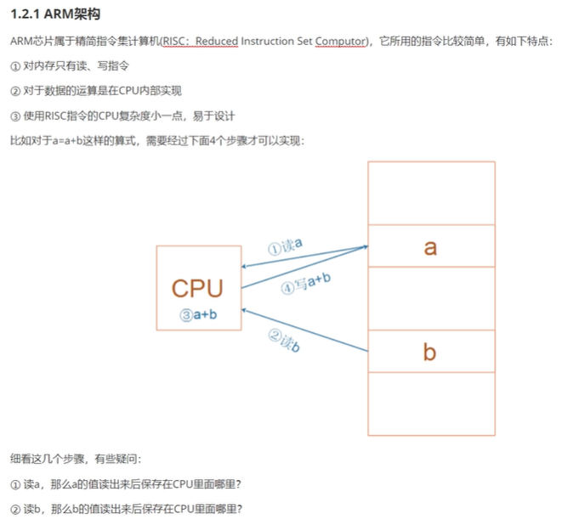
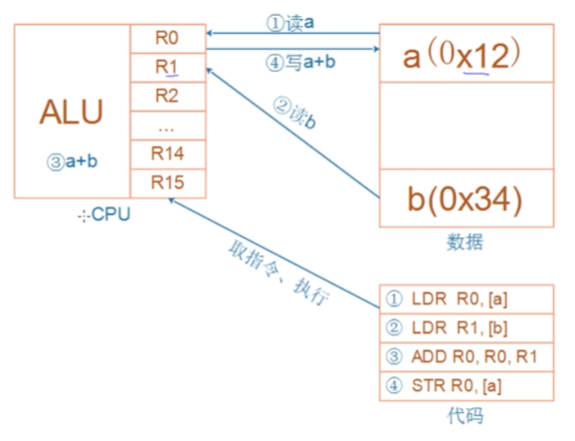
CPU是通过地址线和数据线
选择读取SRAM内存设备的
值，可以直接发出地址来
获取数据的值
内存中的值
所以之前一直说的CPU地址线、数据线，其实
就像汇编语言那样操作
Ldr r0 ,[a] 这就是CPU通过地址a通过地址线发送
出去，然后可以读取到内存的值，然后通过数据
线返回给CPU内部的寄存器
读到CPU内部去
CPU怎么知道从哪里读取数据
存放到哪里去？这就是程序，
这些汇编指令，要求CPU如何
读取数据和操作数据
Flash中

Slide 6
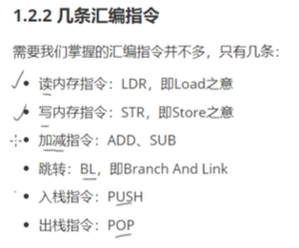
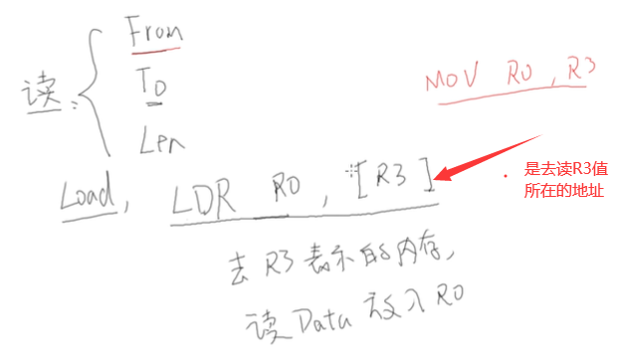
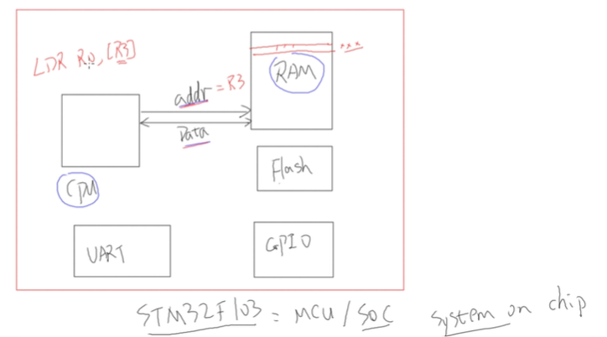
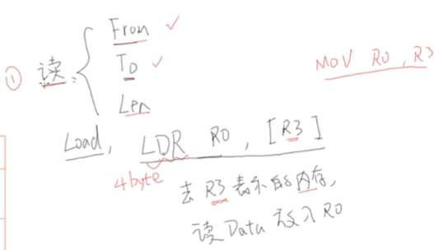

Slide 7
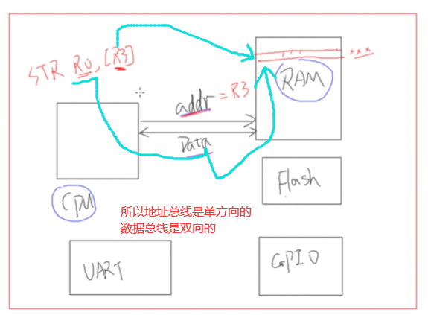
加法和减法，都是在CPU内部来实现的

Slide 8
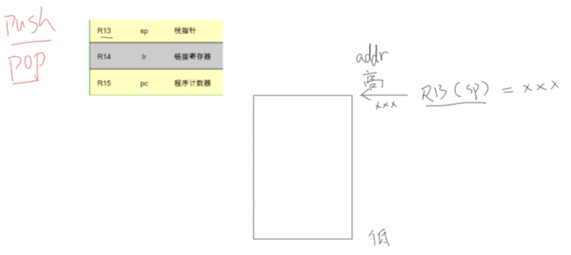
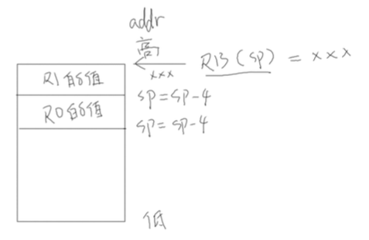
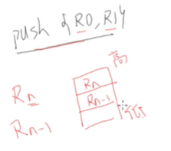
所以保存一个寄存器，占用4字节
注意：高寄存器会保存在高地址处
注意：R0~R15都是 32bit 的，所以才叫32位单片机嘛

Slide 9
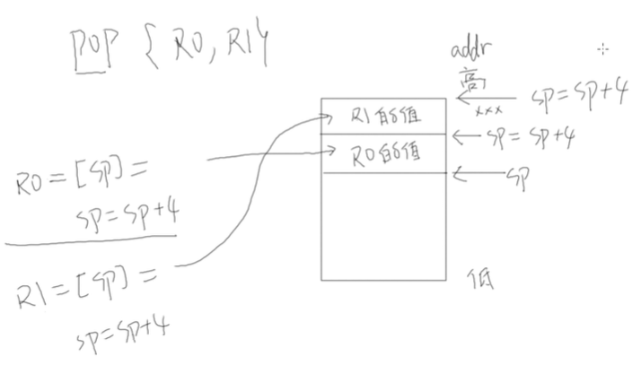
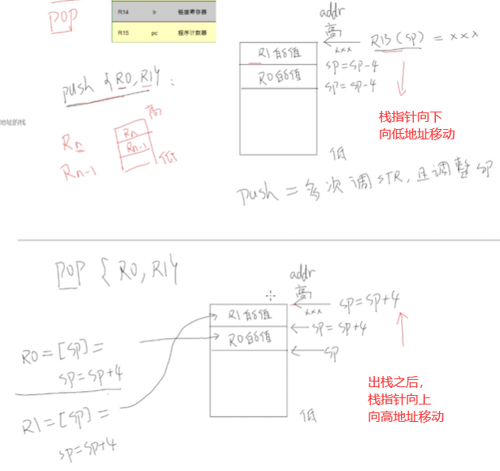
先进后出，比如R1是高，就先把R1存入，后把R0写入
出栈的时候，就先把最里面的R0取出，R1后取出

Slide 10
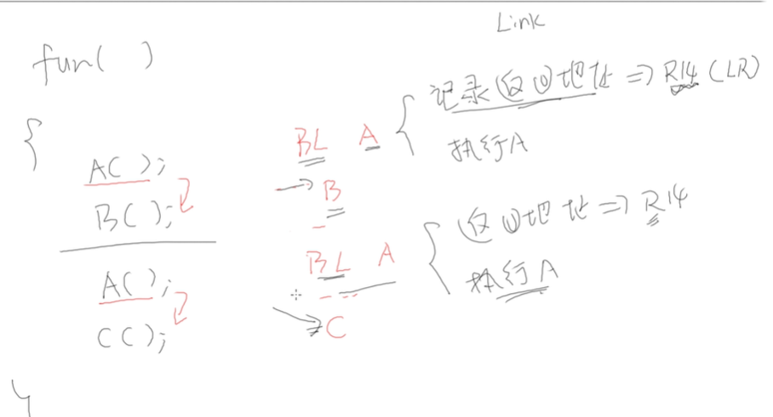
加法和R14是LR寄存器，存有
返回值

Slide 11
中场休息

Slide 12
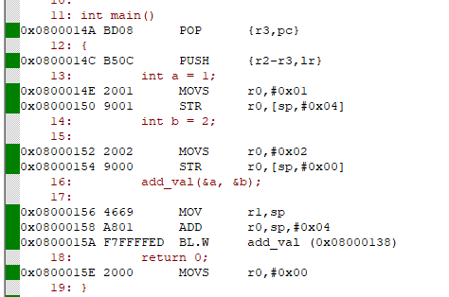
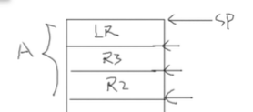
把r2、r3、下一个运行位置lr保存到栈里
r0=1
把r0值放到sp+4的地址处

Slide 13
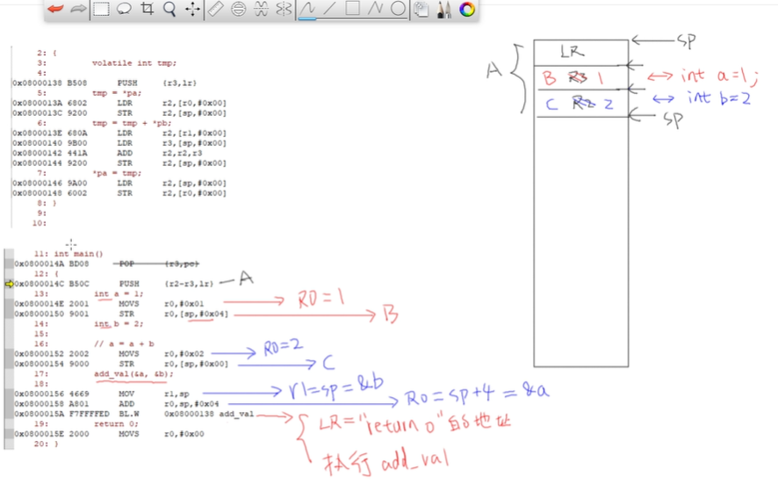
写入栈的时候，sp指针应该指向的是下一个数据写入的位置，写入数据的时候，要写入sp指针-4的地址处，写完之后，sp指针再+4
跳到这个地址来执行c函数
要跳去C函数，参数1存放到R0中
参数2存放到R1中

Slide 14
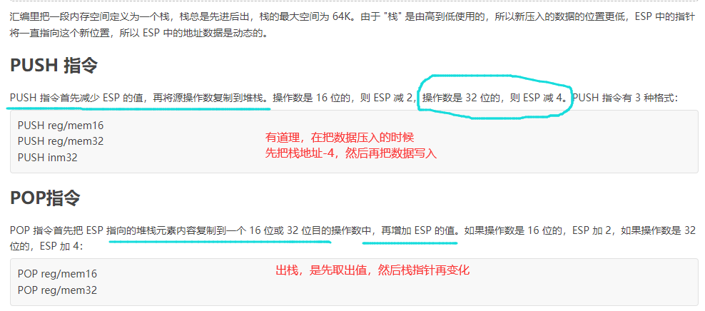

Slide 15
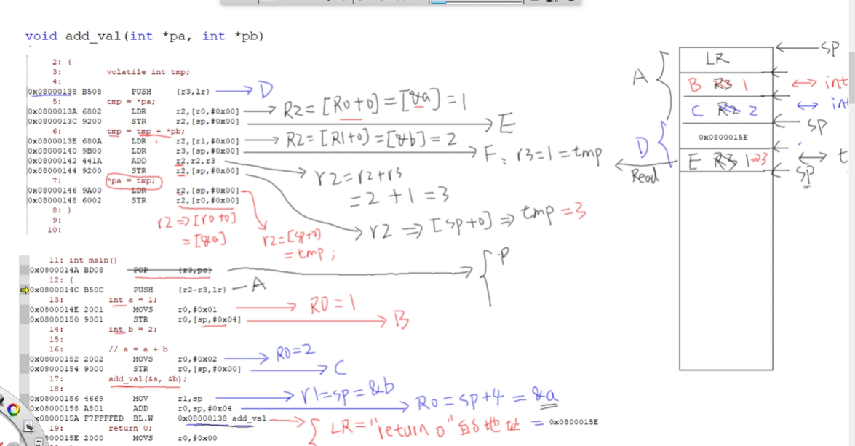
加法和减法，都是在CPU内部来实现的

Slide 16
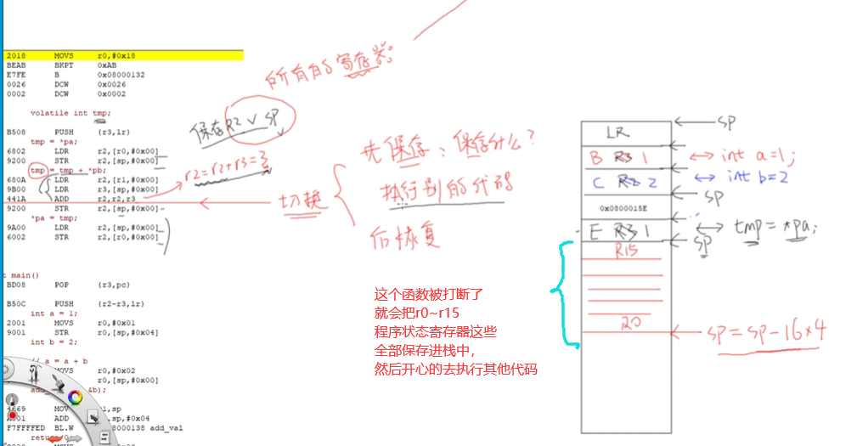

Slide 17
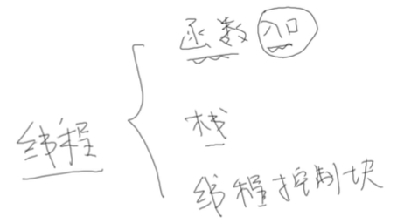
无论什么RTOS的任务/线程，都是这3要素
中场休息

Slide 18
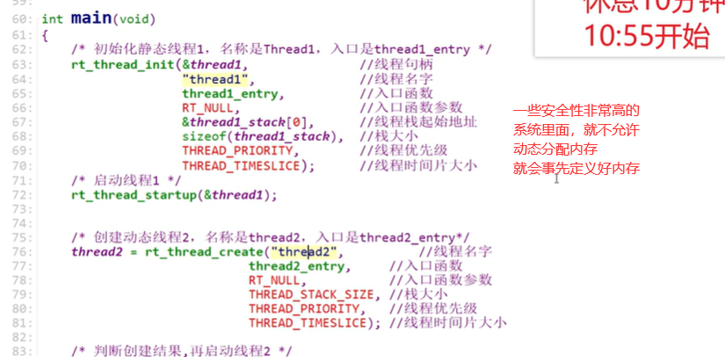

Slide 19
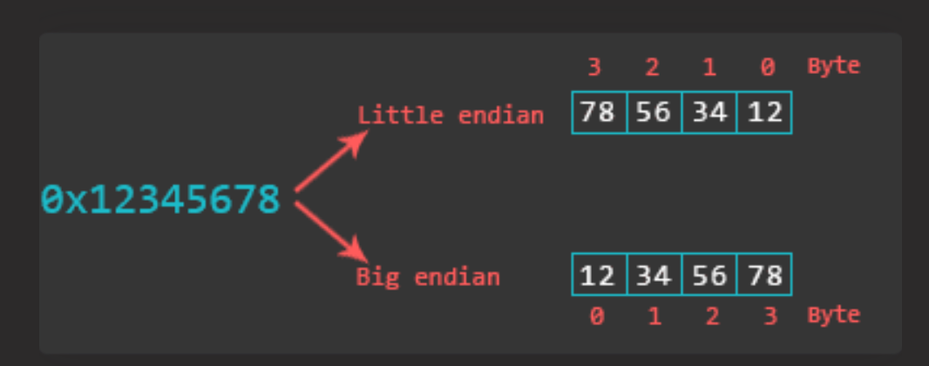
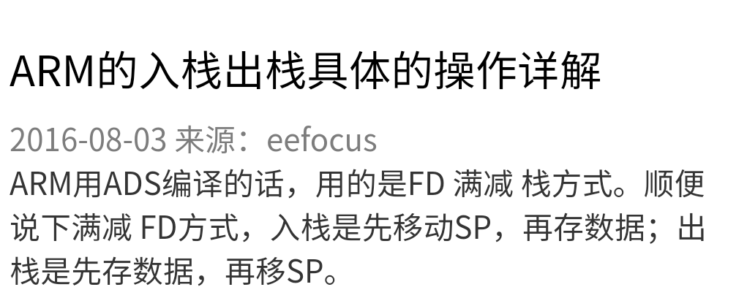
所以前面压栈完了之后，sp指针所
指向的位置，就是最后一个数据的
地址，所以才可以把那个地址赋值
给R0寄存器

Slide 20
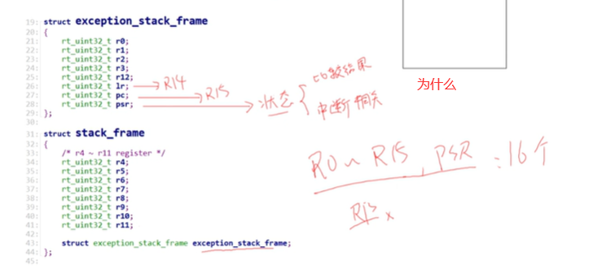
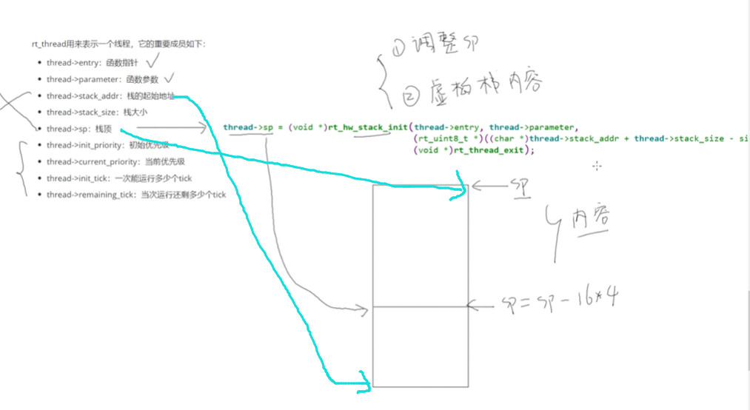
有一个初始优先级，当前优先级
在后面互斥量，优先级翻转的时候
优先级继承比较有用
程序状态寄存器
比较结果
中断使能
程序当前所处的用户
这个函数的作用
R13=SP不用保存
在TCB中保存就好了

Slide 21
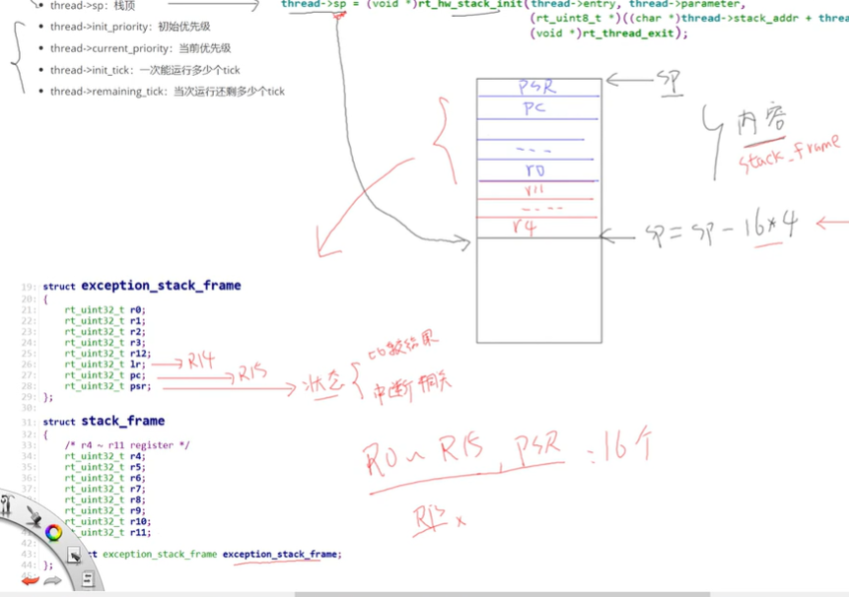

Slide 22
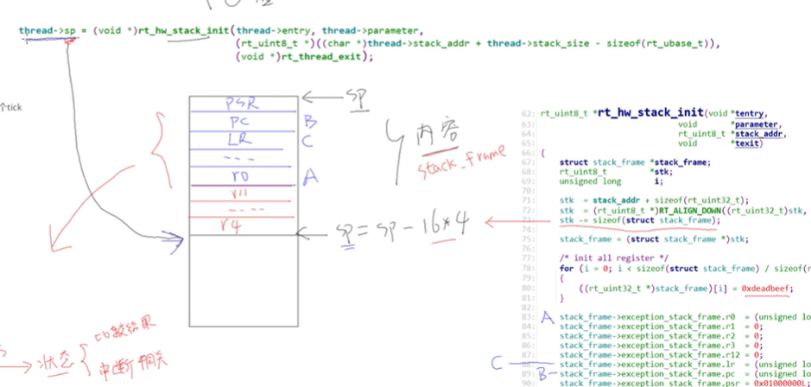
先写好其他寄存器的值，最后写入PC寄存器的值，然后系统就运行起来了
SP指针，在创建完线程之后，会虚拟构造出一个栈，然后把线程函数的名称，参数先写入
栈中，然后SP指针，就会指向存放了这些参数之后的位置。

Slide 23
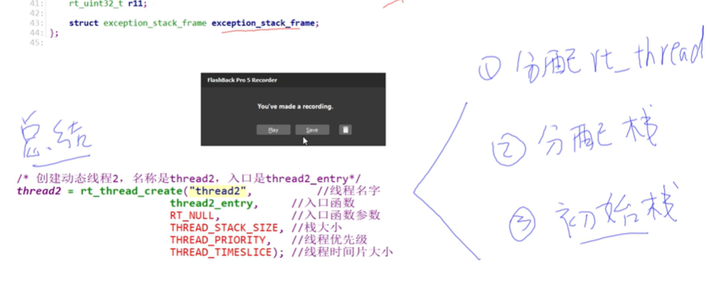
RTT和LINUX里面，说的线程，就是FreeRTOS的任务

Slide 24
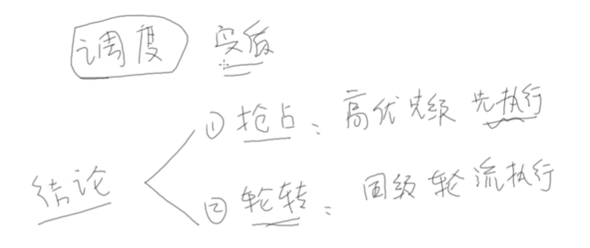
中场休息
怎么实现这些方法的呢？？？
需要通过分析链表来实现
现在来分析一下怎么启动它

Slide 25
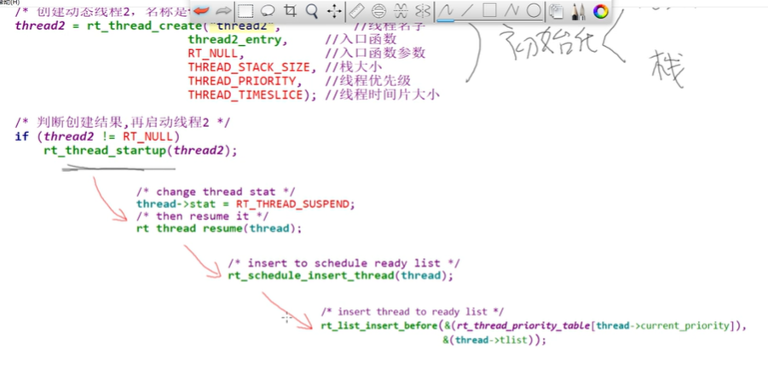
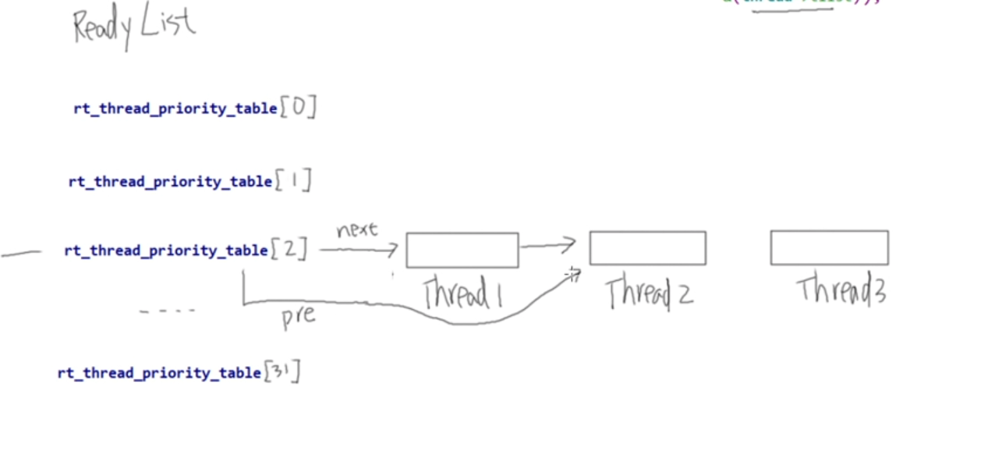
现在来分析一下怎么启动它
创建一个线程之后，并没有放入线程链表
中，需要startup之后，才会把所有线程放到
线程链表中
但是，startup也只是把线程放到链表中而已
Schedue_start（）函数调用之后，才会找出
优先级最高的线程运行

Slide 26
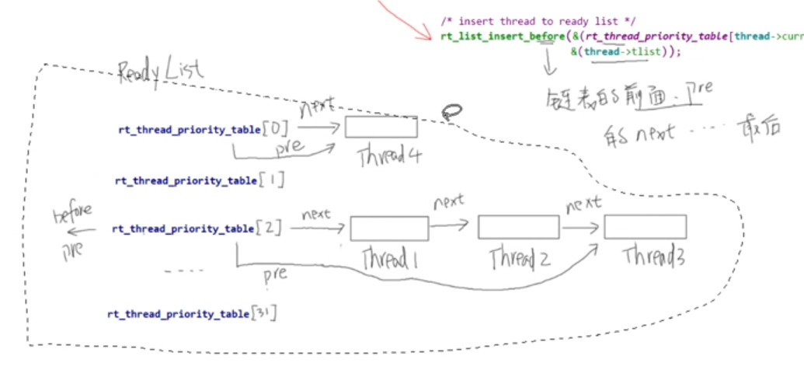
调度，会从高优先级的就绪链表中，判断每一个优先级的链表是否给空
然后找到优先级最高的就绪任务，运气。
同等优先级的链表线程，通过时间片轮转来实现轮流运行

Slide 27
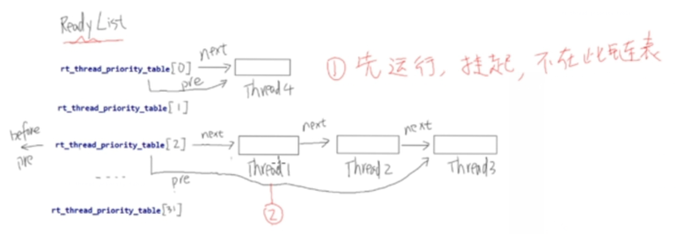
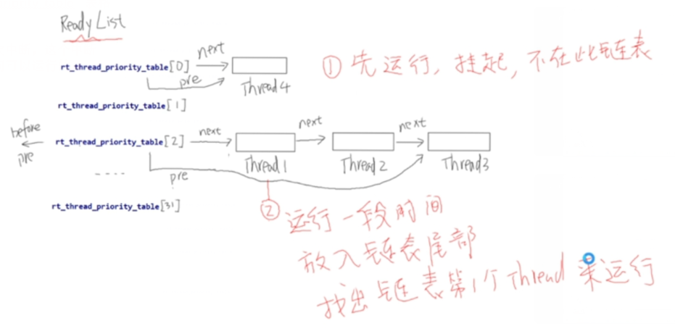
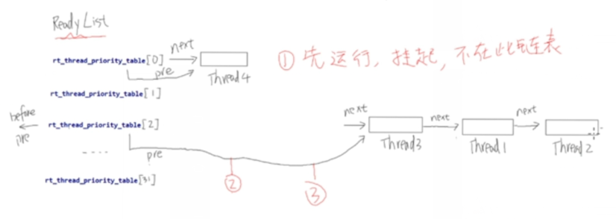
调度过程，就是
同优先级的线程，链表头的先运行，一段时间之后，再移动到链表的尾部
Schedule 先算出最高就绪优先级的线程
就会遍历 thread_priority_table 表格
Systick每1ms做一次中断，这个中断
里面会有一小段时间可以运行的，
里面做一些判断

Slide 28
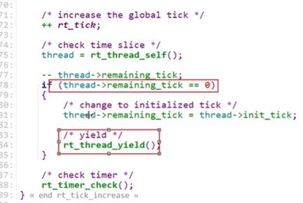
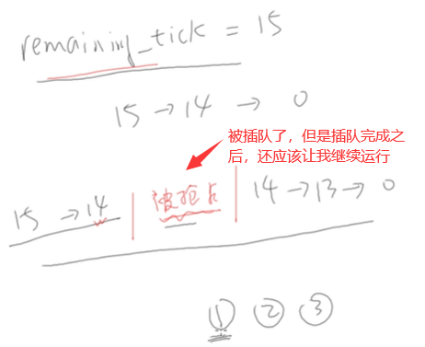
线程的内部，会有一个计数值
每一个tick进行--，remaining_tick
就是当前线程还有多少个tick就时间
到了。
线程时间到了之后，就会把remain_tick
函数值恢复 初始时间init_tick
等下一次再进入这个线程的时候，remain_tick
又从一个新的值进行运行。

Slide 29
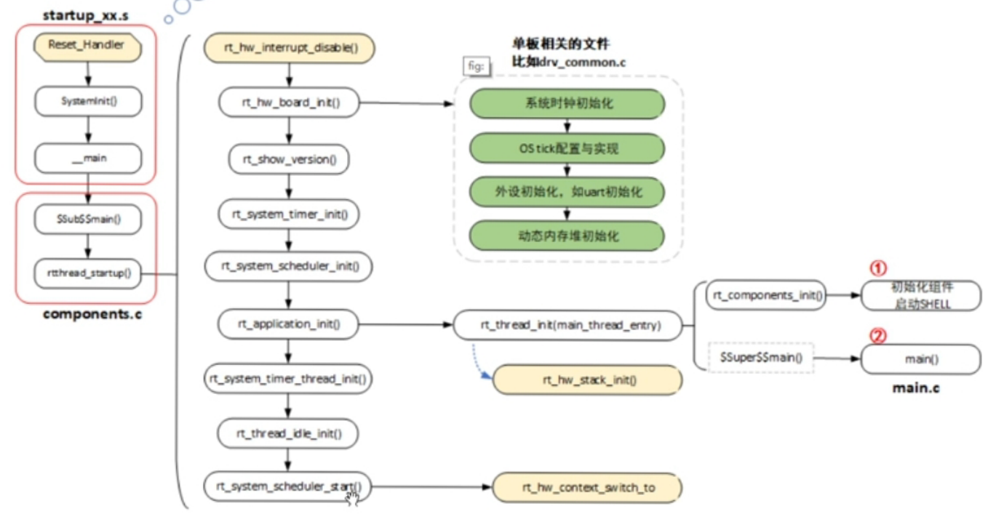

Slide 30
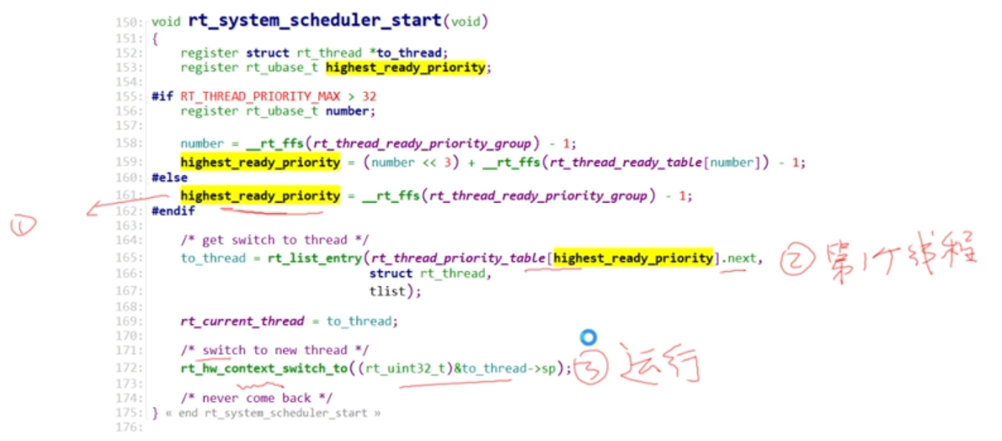

Slide 32
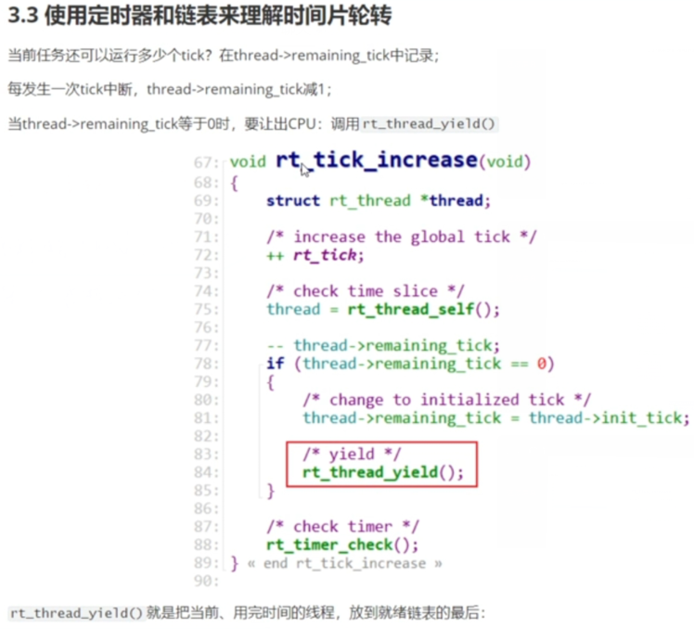

Slide 33
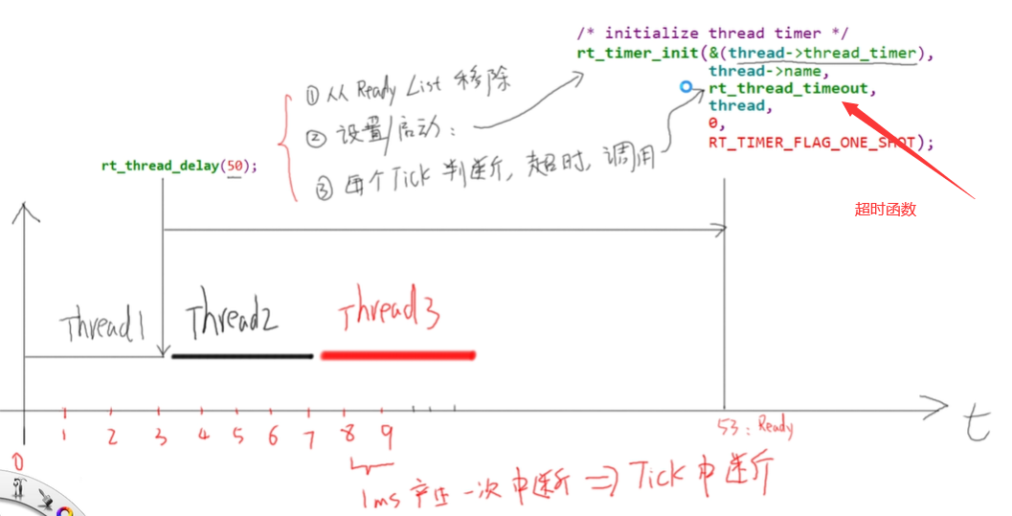
RTT 每一个线程，都有一个定时器
不同RTOS的实现方式不同
FreeRTOS 是DelayList

Slide 34
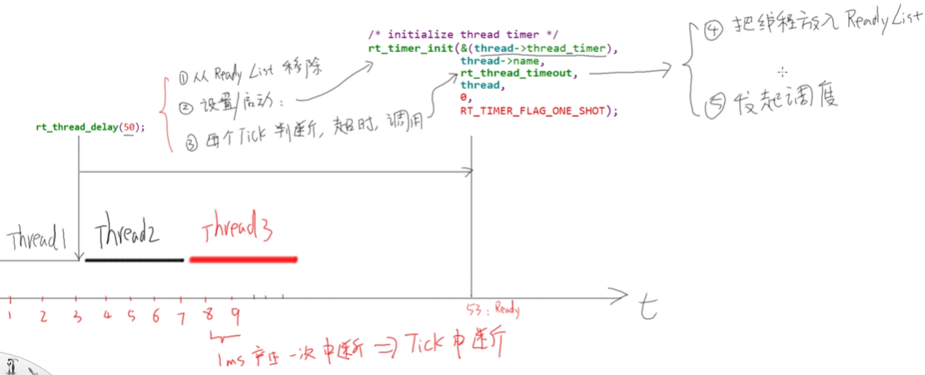
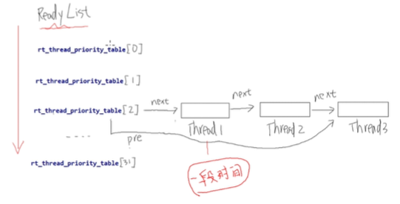
醒了就老老实实去排队
RTT新创建的线程，放到尾部
FreeRTOS好像是把当前线程指针，指向新创建的线程
那可能就是链表添加的顺序不同（HAL智能家居的链表
就是放到尾部的，头指针也是在尾部）
普通链表，就是在后面添加的

Slide 35
为什么系统可以那么快的找到最高优先级的线程
有一些处理器，可以快速地找出哪一位是1
要挂起一个线程很简单，把你从就绪链表里面移除出来就行了

Slide 36
每个systick，里面都会调用这个函数
每个systick，里面都会检查定时器，会判断每个线程的
定时器是否超时了，超时了就调用超时函数，

Slide 37
尾部
Delay(50) 就是把自己放入阻塞链表中，然后50个tick之后，再把自己重新放入就绪链表中。再发起一次调度。

Slide 38
对比FreeRTOS的就绪链表
Task3先执行，执行完之后，又回到task1
然后又轮流执行

Slide 39
然后在每一个tick中断里面，对定时器链表中的项
进行比较，可能是判断最近的哪个定时器是否超时了
超时了再处理超时函数

Slide 40
线程间通信，同步
一边写，一边读没问题，但是同时写就有问题
RTOS的系统资源，就是避免使用全局变量来通信时
所存在的可能引起 同时访问的情况
所以需要实现互斥访问，以及休眠阻塞和唤醒的功能

Slide 41
这个不是原子操作
可以拆分成几句汇编指令
所以就是线程不安全的
可能被其他任务抢占

Slide 42
上锁，互斥很简单
获取锁操作，其内部肯定也是读取这个变量
是否置位，但是这样还不够，如果A B线程是同优先级
的话，B只是做一个判断功能，但是时间片轮转，其还是
会占用一半的CPU资源，所以才引入了休眠-唤醒机制
才可以避免浪费CPU资源

Slide 43
队列
如果写入4个消息，满了怎么办

Slide 44
问题： B是怎么唤醒A的
问题：A、B 之间怎么知道对方的存在
创建消息队列有一个返回值，里面有队列的相关信息

Slide 45
等到B写入数据了，我得找到你啊A，
比如我只想等待5个TICK，所以
还是需要启动自己的定时器

Slide 47
把线程从就绪链表里面拿出来

Slide 49
互斥
RTT的队列使用的是链表，不是环形缓冲区
只有1个数据的时候，头和尾都指向他
头指向最先写入的消息块

Slide 50
加法和减法，都是在CPU内部来实现的

Slide 51
手册里的这个是错的

Slide 52
互斥的实现简单粗暴

Slide 53
原子的操作，可以不关中断
关中断后要开，就是使用互斥操作某一块资源
的时候，其内部是通过互斥关中断来实现的

